Slide 1
最优化技术 -粒子群算法（PSO）
重庆大学 文静

Slide 2
遗传算法
主要内容：
粒子群算法（Particle Swarm Optimization）的产生与发展
粒子群算法基本思想
粒子群算法的应用

Slide 3
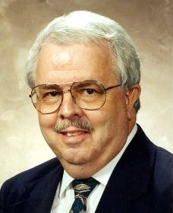
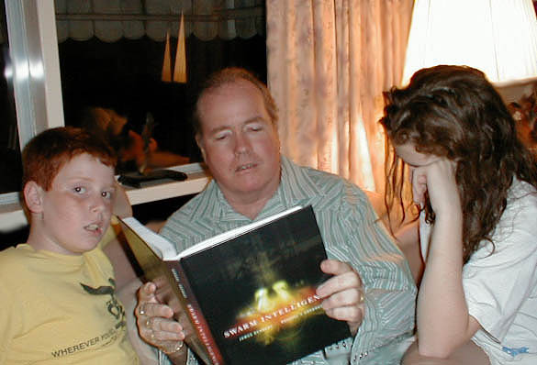
粒子群算法
粒子群算法发展历史简介
一种启发式算法，一种进化算法，由Kennedy和Eberhart于1995年提出．
生物学中的群体行为。群体迭代，粒子在解空间追随最优的粒子进行搜索.
简单易行
粒子群算法: 收敛速度快
设置参数少
已成为现代优化方法领域研究的热点．

Slide 4
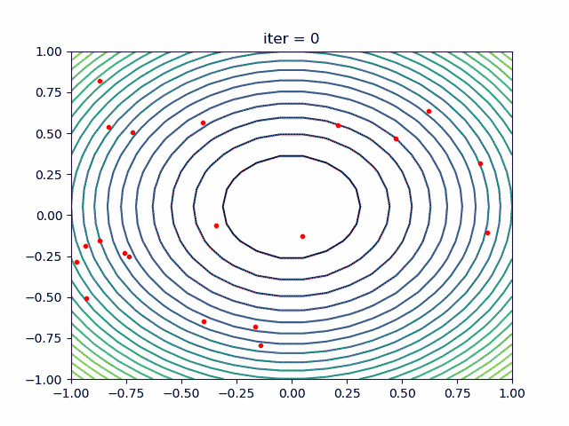
粒子群算法

Slide 5
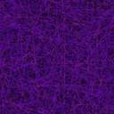
粒子群算法
粒子群算法的基本思想
粒子群算法的思想源于对鸟群捕食行为的研究．
模拟鸟集群飞行觅食的行为，鸟之间通过集体的协作使群体达到最优目的，是一种基于Swarm Intelligence（集群智能）的优化方法。
马良教授在他的著作《蚁群优化算法》一书的前言中写到：
大自然对我们的最大恩赐！
“自然界的蚁群、鸟群、鱼群、
羊群、牛群、蜂群等，其实时时刻刻都在给予
我们以某种启示，只不过我们常常忽略了
大自然对我们的最大恩赐！......”

Slide 6
粒子群算法
粒子群算法的基本思想
设想这样一个场景：一群鸟在随机搜索食物
在这块区域里只有一块食物;
已知
所有的鸟都不知道食物在哪里;
但它们能感受到当前的位置离食物还有多远.
那么:找到食物的最优策略是什么呢？
搜寻目前离食物最近的鸟的周围区域 ．
根据自己飞行的经验判断食物的所在。
PSO的基础:
信息的社会共享

Slide 7
粒子群算法
每一只鸟会根据“自己的位置”和“群体最近的位置”移动到一个新的位置，不断重复这个过程，直到找到食物。
每个寻优的问题解都被想像成一只鸟，称为“粒子”。所有粒子都在一个D维空间进行搜索。
所有的粒子都由一个fitness function 确定适应值以判断目前的位置好坏。
每一个粒子必须赋予记忆功能，能记住所搜寻到的最佳位置。
每一个粒子还有一个速度以决定飞行的距离和方向。这个速度根据它本身的飞行经验以及同伴的飞行经验进行动态调整。

Slide 8
粒子群算法
粒子群算法
D维空间中，有N个粒子；
粒子i位置：x_{i}=(x_{i1},x_{i2},…x_{iD})，将x_{i}代入适应函数f(x_{i})求适应值；
粒子i速度：v_{i}=(v_{i1},v_{i2},…v_{iD})
粒子i个体经历过的最好位置：pbest_{i}=(p_{i1},p_{i2},…p_{iD})
种群所经历过的最好位置：gbest=(g₁,g₂,…g_{D})
通常，在第d（1≤d≤D）维的位置变化范围限定在 内，
速度变化范围限定在 内（即在迭代中若
超出了边界值，则该维的速度或位置被限制为该维最大速度或边界
位置）

Slide 9
粒子群算法
粒子i的第d维速度更新公式：
粒子i的第d维位置更新公式：
—第k次迭代粒子i飞行速度矢量的第d维分量
—第k次迭代粒子i位置矢量的第d维分量
c1,c2—学习因子，加速度常数，调节学习最大步长
r1,r2—两个随机数，取值范围[0，1]，以增加搜索随机性
w —惯性权重，非负数，调节对解空间的搜索范围
k

Slide 10
粒子群算法
粒子速度更新公式包含三部分：
第一部分为粒子先前的速度
第二部分为“认知”部分，表示粒子本身的思考，可理解为粒子i当前位置与自己最好位置之间的距离。
第三部分为“社会”部分，表示粒子间的信息共享与合作，可理解为粒子i当前位置与群体最好位置之间的距离。

Slide 11
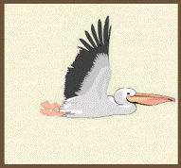
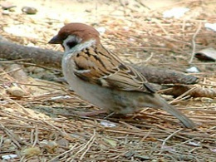
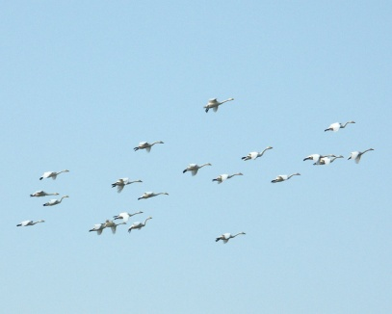

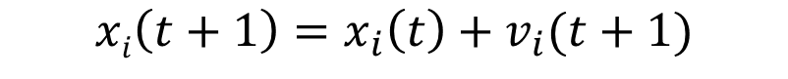
粒子群算法
Study Factor
p_{g}
區域
最佳解
$$xi\left(t+1\right)=x_{i}\left(t\right)+v_{i}(t+1)$$
全域
最佳解
運動向量
慣性向量

Slide 12

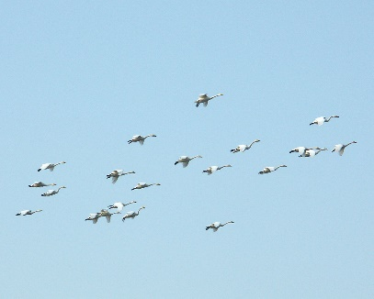
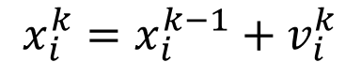
粒子群算法
$$x_{i}^{k}=x_{i}^{k−1}+v_{i}^{k}$$

Slide 13
粒子群算法
初始化参数：
粒子群大小(swarm size)
初始位置(position of particle)
初始速度（方向velocity of particle）
最大迭代次数(maximum number of iterations)
控制参数：
粒子群大小
惯性因子ω
学习因子（加速度系数）c1,c2
已迭代次数

Slide 14
粒子群算法
粒子群算法的构成要素（控制参数）:
群体大小 m
m 是一个整型参数．
m 很小:
陷入局部最优的可能性很大．
m 很大:
PSO的优化能力很好，
但收敛速度慢．
当群体数目增长至一定水平时，再增长将不再有显著的作用
一般初始种群取50-1000

Slide 15
粒子群算法
粒子群算法的构成要素:
权重因子：惯性因子 、学习因子
粒子的速度更新主要由三部分组成：
前次迭代中自身的速度
自我认知部分
惯性权重（因子） ，
社会经验部分
基本粒子群算法
失去对粒子本身
的速度的记忆
Notes:
w的大小决定了对粒子当前速度继承的多少，称为惯性因子；
c1决定了自身经验对粒子速度的影响程度，它保证了粒子能够向自己的历史最优位置靠近，称为学习因子；
c2决定了群体经验对粒子个体速度的影响程度，它保证了粒子能够向群体中的其他粒子学习，使粒子在飞行时向邻域内所有粒子曾找到过的历史最优位置靠近，也称为学习因子．

Slide 16
粒子群算法
惯性权重
1998年，Shi和Eberhart引入了惯性权重w，并提出动态调整惯性权重以平衡收敛的全局性和收敛速度，该算法被称为标准PSO算法。
惯性权重w描述粒子上一代速度对当前代速度的影响。w值较大，全局寻优能力强，局部寻优能力弱；反之，则局部寻优能力强。
当问题空间较大时，为了在搜索速度和搜索精度之间达到平衡，通常做法是使算法在前期有较高的全局搜索能力以得到合适的种子，而在后期有较高的局部搜索能力以提高收敛精度。所以w不宜为一个固定的常数。
一般来说惯性权重取0.9‐1.2是比较合适的，一般取0.9.

Slide 17
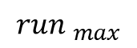
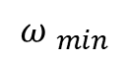
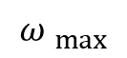
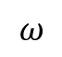
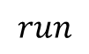
线性递减权值:
粒子群算法
wmax最大惯性权重，wmin最小惯性权重，run当前迭代次数，run_{max}为算法迭代总次数（一般wmax=0.9,wmin=0.4）
较大的w有较好的全局收敛能力，较小的w则有较强的局部收敛能力。因此，随着迭代次数的增加，惯性权重w应不断减少，从而使得粒子群算法在初期具有较强的全局收敛能力，而晚期具有较强的局部收敛能力。
惯性权重与迭代次数相关
$$ω$$
$${ω }_{max}$$
$${ω }_{min}$$
$$run$$
$${run }_{max}$$

Slide 18
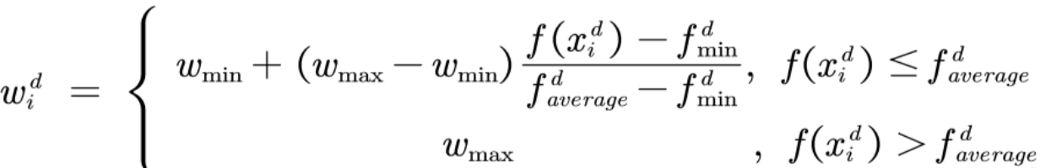
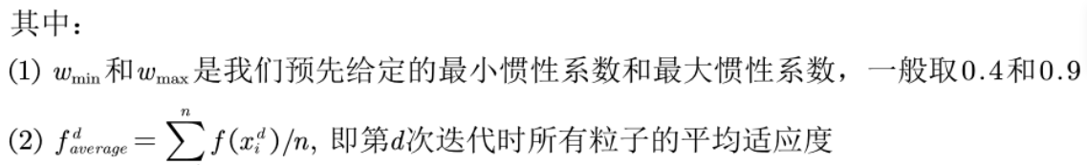
粒子群算法
惯性权重和迭代次数与每个粒子的适应度有关
自适应惯性权重:

Slide 19
粒子群算法
粒子群算法的构成要素:
权重因子：惯性因子 、学习因子
粒子的速度更新主要由三部分组成：
学习因子
较大的c1值使粒子更多地依赖于自身经验进行搜索,有助于增强算法的全局搜索能力
前次迭代中自身的速度
自我认知部分
无私型粒子群算法
“只有社会，没有自我”
社会经验部分
迅速丧失群体多样性，
易陷入局优而无法跳出．
Notes:
c0的大小决定了对粒子当前速度继承的多少，称为惯性因子；
c1决定了自身经验对粒子速度的影响程度，它保证了粒子能够向自己的历史最优位置靠近，称为学习因子；
c2决定了群体经验对粒子个体速度的影响程度，它保证了粒子能够向群体中的其他粒子学习，使粒子在飞行时向邻域内所有粒子曾找到过的历史最优位置靠近，也称为学习因子．

Slide 20
粒子群算法
粒子群算法的构成要素:
权重因子：惯性因子 、学习因子
粒子的速度更新主要由三部分组成：
学习因子
前次迭代中自身的速度
较大的c2值使粒子更多地受到其他粒子经验的影响，有助于加速算法的收敛速度。
自我认知部分
自我认知型粒子群算法
社会经验部分
“只有自我，没有社会”
完全没有信息的社会共享，
导致算法收敛速度缓慢
Notes:
c0的大小决定了对粒子当前速度继承的多少，称为惯性因子；
c1决定了自身经验对粒子速度的影响程度，它保证了粒子能够向自己的历史最优位置靠近，称为学习因子；
c2决定了群体经验对粒子个体速度的影响程度，它保证了粒子能够向群体中的其他粒子学习，使粒子在飞行时向邻域内所有粒子曾找到过的历史最优位置靠近，也称为学习因子．

Slide 21
粒子群算法
粒子群算法的构成要素:
权重因子：惯性因子 、学习因子
粒子的速度更新主要由三部分组成：
前次迭代中自身的速度
自我认知部分
c₁,c₂都不为0，称为
完全型粒子群算法
社会经验部分
完全型粒子群算法更容易保持收敛速度和搜索效果的均衡，是较好的选择．
Notes:
w的大小决定了对粒子当前速度继承的多少，称为惯性因子；
c1决定了自身经验对粒子速度的影响程度，它保证了粒子能够向自己的历史最优位置靠近，称为学习因子；
c2决定了群体经验对粒子个体速度的影响程度，它保证了粒子能够向群体中的其他粒子学习，使粒子在飞行时向邻域内所有粒子曾找到过的历史最优位置靠近，也称为学习因子．

Slide 22
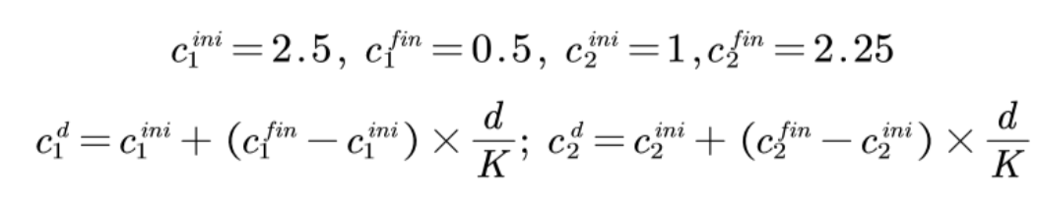
粒子群算法
非对称学习因子:
在算法搜索初期，为了增加群内粒子的多样性，通常会采用较大的c1值和较小的c2值，使粒子尽量发散到搜索空间，强调“个体独立意识”。随着迭代次数的增加，为了使粒子逐渐收敛到全局最优解，可以逐渐减小c1的值并增大c2的值，即让c1线性递减、c2线性递增，从而加强粒子向全局最优点的收敛能力。
d为当前迭代次数，K为总迭代次数。

Slide 23
粒子群算法
粒子群算法的构成要素:
最大速度 :Vmax
作用:
在于维护算法的探索能力与开发能力的平衡．
V_{m}较大时，探索能力增强，
但
粒子容易飞过最优解．
V_{m}较小时，开发能力增强，
但
容易陷入局部最优．
V_{m}一般设为每维变量变化范围的10％~20％.

Slide 24
粒子群算法
粒子群算法的构成要素:
邻域的拓扑结构
粒子群算法的邻域拓扑结构包括两种，
一种是将群体内所有个体都作为粒子的邻域，
另一种是只将群体中的部分个体作为粒子的邻域．
邻域拓扑结构
决定
群体历史最优位置
由此，将粒子群算法分为
全局粒子群算法和局部粒子群算法．

Slide 25
粒子群算法
粒子群算法的构成要素:
停止准则
停止准则一般有如下两种：
最大迭代步数 （一般取100~4000，太少解不稳定，太多浪费时间。对于复杂问题，可以相应地提高）
可接受的满意解

Slide 26
粒子群算法
粒子群算法的构成要素:
粒子空间的初始化
较好地选择粒子的初始化空间，将大大缩短收敛时间．常用为随机初始化，但一些优化策略被使用以提高初始种群的多样性和分布均匀性。例如：一些特定的映射函数或满足某种特定分布（正态，均匀等）。
总之，初始化空间根据具体问题的不同而不同，也就是说，这是问题依赖的．
从上面的介绍可以看到，粒子群算法与其他现代
优化方法相比的一个明显特色就是所需调整的参数很
少．相对来说，惯性因子和邻域定义较为重要．这些
为数不多的关键参数的设置却对算法的精度和效率有
着显著影响．

Slide 27
算法流程
粒子群算法
粒子群算法流程：
Initial：
初始化粒子群体（群体规模为n），包括随机位置和速度。
Evaluation：
根据fitness function ，评价每个粒子的适应度。
Find the Pbest：
对每个粒子，将其当前适应值与其个体历史最佳位置（pbest）对应的适应值做比较，如果当前的适应值更高，则将用当前位置更新历史最佳位置pbest。
Find the Gbest：
对每个粒子，将其当前适应值与全局最佳位置（gbest）对应的适应值做比较，如果当前的适应值更高，则将用当前粒子的位置更新全局最佳位置gbest。
Update the Velocity：
根据公式更新每个粒子的速度与位置。
如未满足结束条件，则返回步骤2
通常算法达到最大迭代次数或者最佳适应度值的增量小于某个给定的阈值时算法停止。

Slide 28
粒子群优化算法流程图
粒子群算法
开始
初始化粒子群
计算每个粒子的适应度
根据适应度更新pbest、gbest，更新粒子位置速度
no
达到最大迭代次数或
全局最优位置满足最小界限？
yes
结束

Slide 29
粒子群算法
Note
區域
合理解
目前最優解
區域最佳解
全域
2维简例

Slide 30
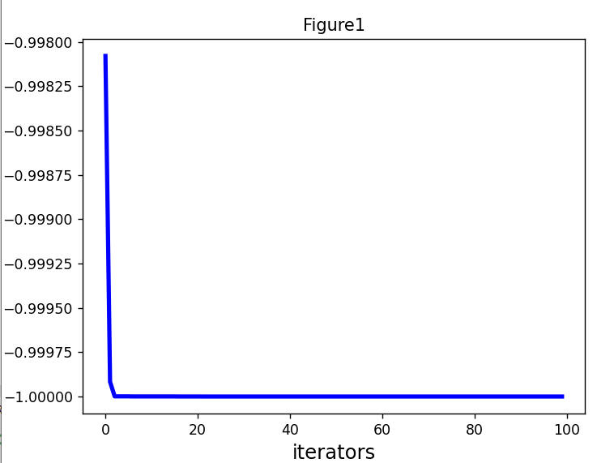
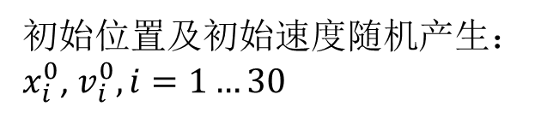
粒子群算法
粒子群算法应用示例
例1：min f(x)=X²-4X+3
解:算法相关设计如下：
初始化：
W=0.8, c1=2, c2=2 ,r1=0.6, r2=0.3 , m=30
初始位置及初始速度随机产生：
$x_{i}^{0}$, $v_{i}^{0},i=1…30$
计算适应值fitness,找到gbest和pbest
更新速度和位置
未达到停止条件，继续迭代

Slide 31
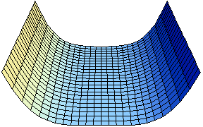
粒子群算法
粒子群算法应用示例
例 2 求解如下四维Rosenbrock函数的优化问题．
解: 算法的相关设计分析如下．
种群大小：
即算法中粒子的数量，取
编码：因为问题的维数是4，所以每个粒子的位置和速度均4 维的实数向量．
设定粒子的最大速度：

Slide 32
粒子群算法
随机初始化各粒子的位置和速度
设各粒子的初始位置 $x_{i}^{0}$ 和初始速度$v_{i}^{0}$ 为：
初始位置：
$$x_{3}^{(0)}=\{−\text{29.6563, }−\text{0.871811, }−\text{27.8912, 17.7425}\}$$

Slide 33
粒子群算法
对粒子群进行随机初始化
初始速度：

Slide 34
粒子群算法
初始位置：
初始速度：
计算每个粒子的适应值
按照
计算适应值
历史最优解gbest

Slide 35
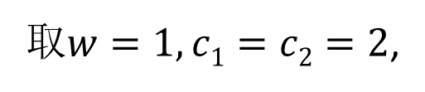
粒子群算法
初始位置：
初始速度：
群体历史最优解：
个体历史最优解：
更新粒子的速度和位置：
取$w=1,c1=c2=2$,
得到速度和位置的更新函数为
$$v_{k+1}=v_{k}+2r1\left(pk−x_{k}\right)+2r2(p_{g}−x_{k})$$

Slide 36
粒子群算法
初始位置：
初始速度：
群体历史最优解：
个体历史最优解：
更新速度，得：
$$v_{k+1}=v_{k}+2r1\left(pk−xk\right)+2r2(pg−xk)$$
如果超出下界，则将其调整为下界加上一个随机数乘以上下界差；如果超出上界，则将其调整为上界减去一个随机数乘以上下界差。

Slide 37
粒子群算法
初始位置：
注：在更新位置时，如果发现某个维度上的变量超出了取值范围，则需要对其进行修正。一般来说，如果超出下界，则将其调整为下界加上一个随机数乘以上下界差；如果超出上界，则将其调整为上界减去一个随机数乘以上下界差。
初始速度：
群体历史最优解：
个体历史最优解：
更新位置， 得：

Slide 38
粒子群算法
按照
计算适应值
历史最优解
重复上述步骤，将迭代进行下去．
经过10000次迭代，粒子群算法得到了比较好的适应值.

Slide 39
粒子群算法
带罚函数的粒子群算法（Particle Swarm Optimization with Penalty Function）
（有兴趣的自学）
改写目标函数，使用罚函数法将约束优化问题转化为无约束优化问题
其中，x是待优化的变量向量，f(x)是原始的目标函数，P(x)是罚函数，它根据变量向量的违反程度，对不符合约束条件的粒子进行惩罚。
罚函数的形式可以有很多种，例如线性罚函数、二次罚函数、指数罚函数等。具体选择哪种罚函数取决于实际问题的特点。
每个粒子在更新位置和速度时，需要考虑当前位置是否满足约束条件。对于不符合约束条件的粒子，还需要根据罚函数计算出惩罚值，并加到粒子的目标函数值上，以便在适应度排序时进行考虑。

Slide 40
粒子群算法缺点
容易陷入局部最优：粒子群算法在搜索过程中，如果初始粒子分布不合理或者搜索空间中存在多个局部最优解，算法很容易陷入其中一个局部最优解。
参数选择敏感：粒子群算法的性能受到多个参数的影响，如惯性权重、学习因子等。这些参数的选择对于算法的收敛速度和搜索精度至关重要，但目前并没有一套通用的参数选择标准，往往需要根据具体问题进行调整。
收敛速度不稳定：粒子群算法的收敛速度受到种群规模、迭代次数等因素的影响。在某些情况下，算法可能收敛速度较慢，需要较长的计算时间才能找到满意解。
缺乏理论基础：粒子群算法的理论基础相对薄弱，其收敛性、稳定性等方面的理论分析尚不完善。这使得算法的应用受到一定的限制，难以在一些对理论要求较高的领域得到广泛应用。
离散和组合优化问题处理困难：由于算法是基于实数编码的，对于离散变量或组合空间的问题，需要进行额外的编码和解码操作，增加了算法的复杂性和计算成本。
高维问题处理困难：对于高维问题，粒子群算法的搜索空间会急剧增大，导致算法的计算量剧增，搜索效率降低。此外，高维问题中的变量之间可能存在复杂的关联关系，使得算法在寻找全局最优解时面临更大的挑战。

Slide 41
粒子群算法
粒子群算法与遗传算法比较
相同点：
仿生算法
全局优化方法
随机搜索算法
隐含并行性
根据个体的适配信息进行搜索，因此不受函数约束条件的限制，如连续性、可导性等
对高维复杂问题，往往会遇到早熟收敛和收敛性能差的缺点，都无法保证收敛到全局最优点。
Notes:
(1)都属于仿生算法。PSO主要模拟鸟类觅食、人类认知等社会行为而提出；GA主要借用生物进化中“适者生存”的规律。 (2)都属于全局优化方法。两种算法都是在解空间随机产生初始种群，因而算法在全局的解空间进行搜索，且将搜索重点集中在性能高的部分。 (3)都属于随机搜索算法。都是通过随机优化方法更新种群和搜索最优点。PSO中认知项和社会项前都加有随机数；而GA的遗传操作均属随机操作。
(4)都隐含并行性。搜索过程是从问题解的一个集合开始的，而不是从单个个体开始，具有隐含并行搜索特性，从而减小了陷入局部极小的可能性。并且由于这种并行性，易在并行计算机上实现，以提高算法性能和效率。 (5)根据个体的适配信息进行搜索，因此不受函数约束条件的限制，如连续性、可导性等。
(6)对高维复杂问题，往往会遇到早熟收敛和收敛性能差的缺点，都无法保证收敛到最优点。

Slide 42
粒子群算法
不同点：
PSO有记忆，好的解的知识所有粒子都保存，而GA没有记忆，以前的知识随着种群的改变被破坏。
在GA算法中，染色体之间相互共享信息，所以整个种群的移动是比较均匀地向最优区域移动。PSO中的粒子仅仅通过当前搜索到最优点进行共享信息，所以很大程度上这是一种单项信息共享机制，整个搜索更新过程是跟随当前最优解的过程。在大多数情况下，所有粒子可能比遗传算法中的进化个体以更快速度收敛于最优解。
GA的编码技术和遗传操作比较简单，而PSO相对于GA，不需要编码，没有交叉和变异操作，粒子只是通过内部速度进行更新，因此原理更简单、参数更少、实现更容易。
在收敛性方面，GA己经有了较成熟的收敛性分析方法，并且可对收敛速度进行估计；而PSO这方面的研究还比较薄弱。尽管已经有简化确定性版本的收敛性分析，但将确定性向随机性的转化尚需进一步研究。
在应用方面，PSO算法主要应用于连续问题，包括神经网络训练和函数优化等，而GA除了连续问题之外，还可用于离散问题，比如TSP问题、货郎担问题、工作车间调度等。

Slide 43
粒子群算法
粒子群算法与遗传算法的融合
将遗传算法和粒子群优化算法交替应用:先使用遗传算法产生新的种群，再用粒子群算法寻优。
将遗传算法和粒子群优化算法的操作进行混合，形成新的操作规则。例如，可以将遗传算法的选择操作和粒子群优化算法的更新操作进行结合
……..

